Slide 1
线性
第四节 高阶线性微分方程
(higher-order linear ordinary differential equation)
二阶线性微分方程
线性微分方程的解的结构
小结 思考题 作业
第十二章 微分方程

Slide 2

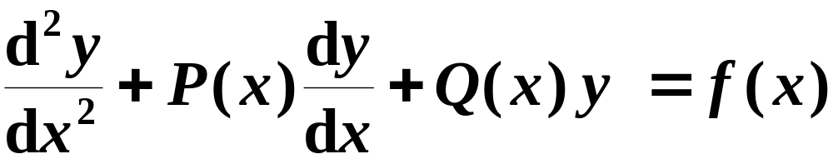
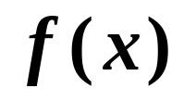



高阶线性微分方程
一、二阶线性微分方程
形如
线性
二阶
微分方程
二阶线性齐次微分方程
二阶线性非齐次微分方程
n阶
线性
微分方程

Slide 3



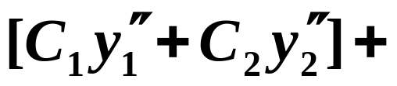
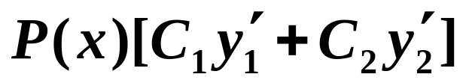
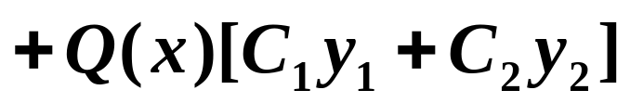
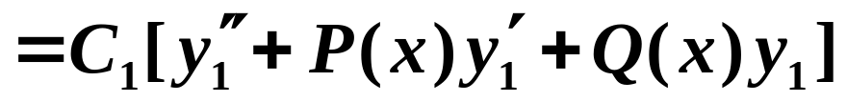
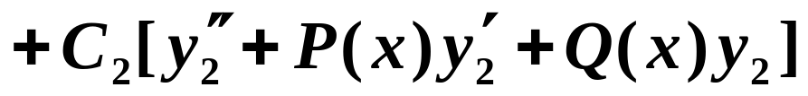


高阶线性微分方程
二、线性微分方程的解的结构
1.二阶齐次方程解的结构
齐次
(1)
定理1
解,
叠加原理
证
？
一定是通解

Slide 4

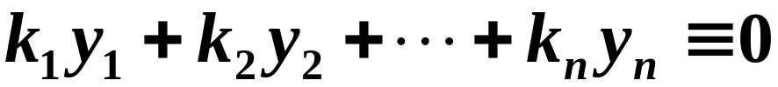


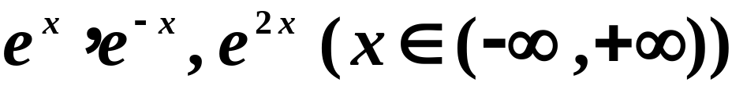
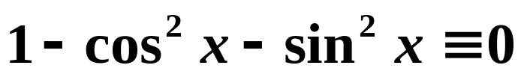
高阶线性微分方程
定义
为定义在区间I内的n个函数.
如果存在n个不全为零的常数,
使得当x在该区间内
恒等式成立
那末称这n个函数在区间I内
线性相关.
否则称
线性无关.
如
线性相关
线性无关

Slide 5

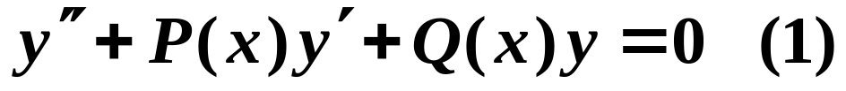
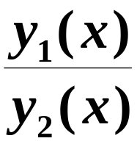

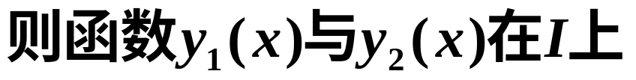


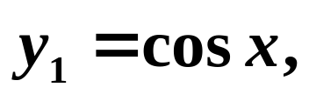
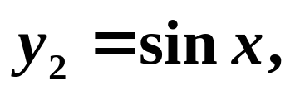
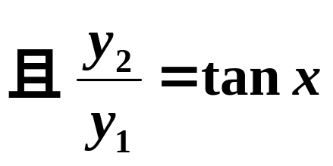
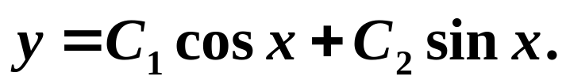
高阶线性微分方程
若在I上有
特别地
线性无关.
定理2
线性无关
的特解,
那末
也是(1)的
通解.
齐次
为了求
线性方程的通解,
只要求它的两个线性无关的特解.
如
通解

Slide 6
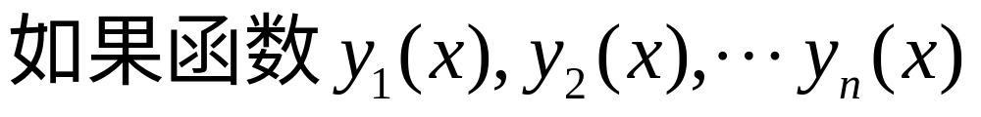

高阶线性微分方程
定理2
可推广到n 阶齐次线性方程.
推论
是n 阶齐次
线性方程
的n 个线性无关的解,
那么, 此方程的通解为
其中
为任意常数.

Slide 7




高阶线性微分方程
非齐次
2.二阶非齐次线性方程的解的结构
定理3
是二阶非齐次线性微分方程
(2)
的一个特解,
Y 是与(2)对应的齐次方程(1)的通解,
是二阶非齐次线性微分方程(2)的
通解.
为了求
非齐次
线性方程的通解,
只要求得:
非齐次线性方程的一个特解
和对应齐次线性方程
的通解.

Slide 8
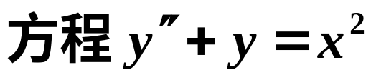
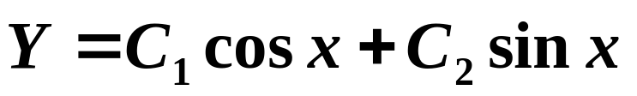
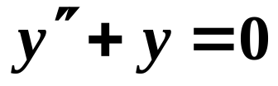
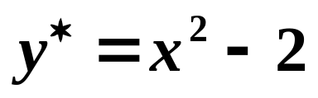
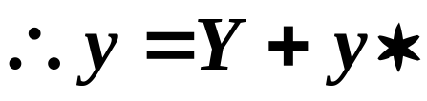
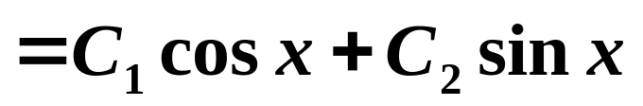
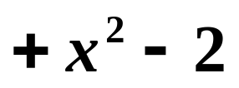
高阶线性微分方程
如
是二阶非齐次线性方程
已知
是对应齐次方程
的通解.
又容易验证
是所给方程的一个特解.
是非齐次方程的通解.

Slide 9
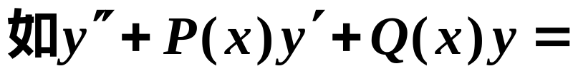
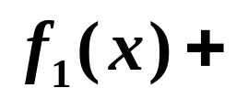
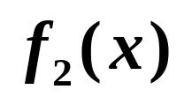

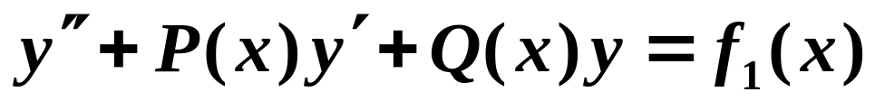
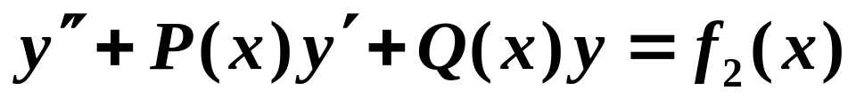
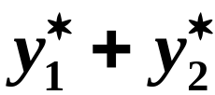
高阶线性微分方程
定理4
之和,
的特解,
那么
就是原方程的特解.
解的叠加原理
定理3和定理4也可推广到n 阶非齐次线性方程.

Slide 10
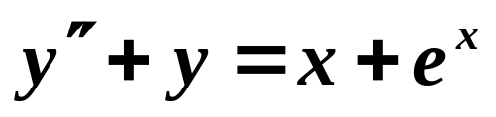

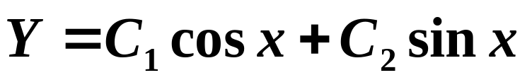
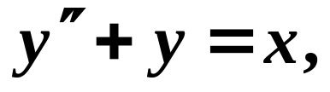
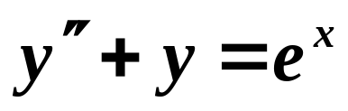
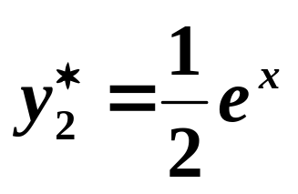
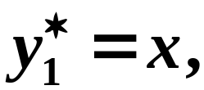


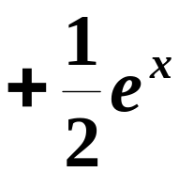


高阶线性微分方程
例
求解
解
的通解是
再考虑两个方程
分别是上述两个方程的特解.
所以原方程的通解为

Slide 11
高阶线性微分方程
三、小结
线性微分方程的概念
线性微分方程解的结构
线性相关与线性无关的概念

Slide 12
高阶线性微分方程
北方交大93级考题(7分)
思考题
都是微分方程:
的解,
求此方程的通解.

Slide 13



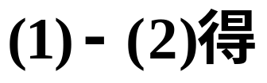
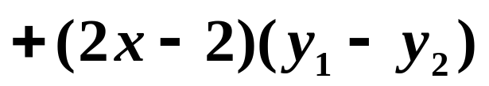


高阶线性微分方程
结论
非齐次线性方程的两个特解之差
是对应
齐次方程的特解.
证
非齐次线性方程的两个特解,
则
所以
是齐次方程的解.

Slide 14
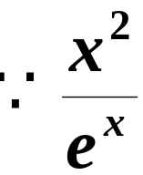
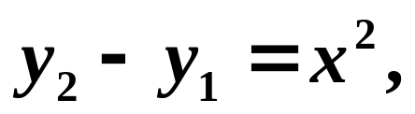
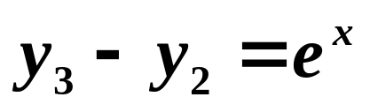


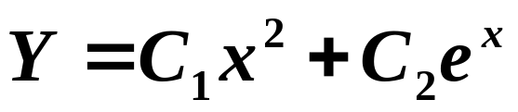
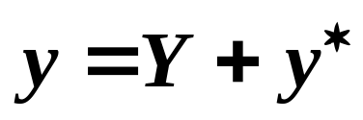
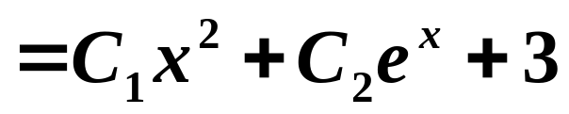
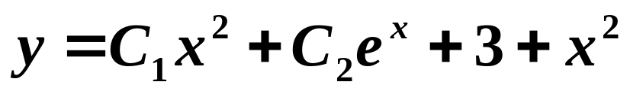
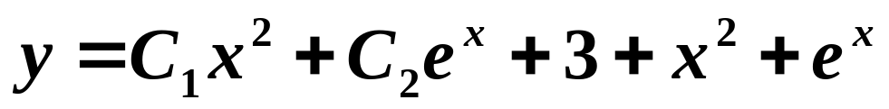
高阶线性微分方程
都是微分方程:
的解,
求此方程的通解.
解
所以,
线性无关.
因而,
齐次线性方程的通解
方程的通解为
或
或

Slide 15
高阶线性微分方程
作 业
习题12-7(300页）
1. (1) (3) (5) 2. 3. 4. (2)(4)(6)

